Slide 1
上手なプレゼンのための ワンポイント・アドバイス
１．手元ＰＣに読み上げ原稿を表示する
２．無償ソフトウェア「ＺｏｏｍＩｔ」の活用
Go!
Go!

Slide 2
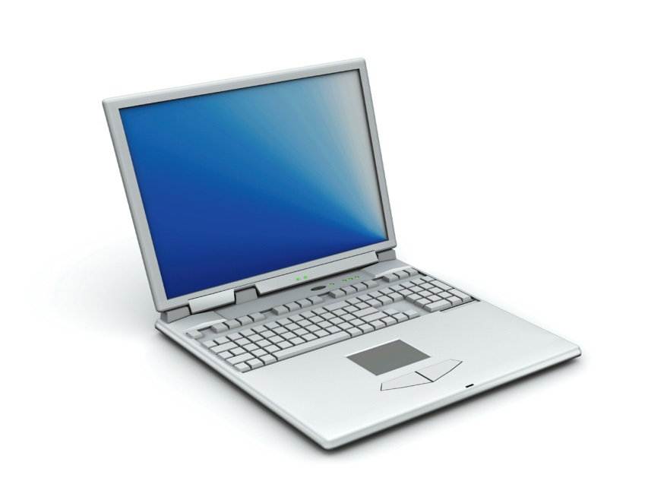
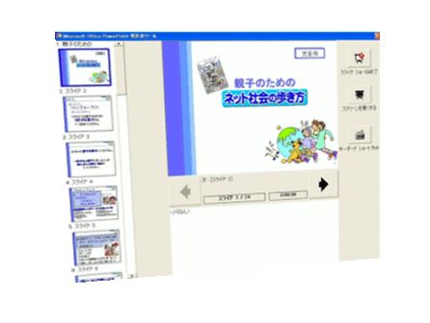
１．手元ＰＣに読み上げ原稿を表示する
印刷した発表原稿を利用することなく，PowerPointの発表者ツール利用して，手元のパソコンにノート（読み上げ原稿）を表示させて発表する方法をご紹介します。
※Windows８と PowerPoint2010を利用した環境をベースにご紹介します。
※発表者のパソコン画面以外にプロジェクタや大型ディスプレ等の外部モニタを接続できる
環境が必要になります。
● Windowsの設定
Windowsに外部接続モニタを認識させます。
● Power Pointの設定
スライドショーを表示するモニタをPower Point上で設定します。
発表者の画面にのみ、原稿が表示されます
Back!

Slide 3
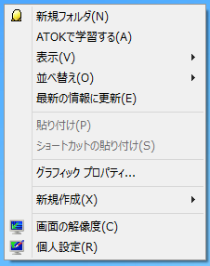
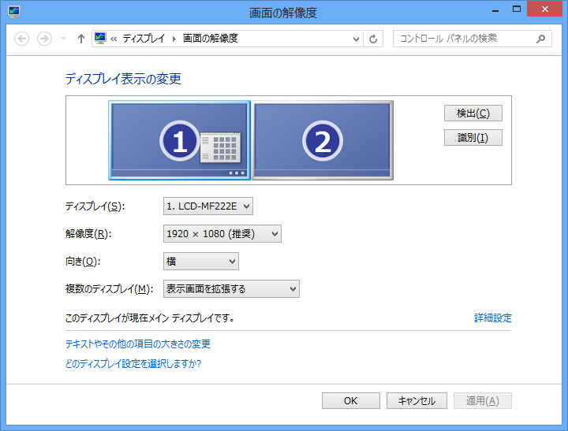
● Windowsの設定
● 発表者パソコンに，プロジェクタ等の外部接続モニターを接続します。
● 発表者パソコンのデスクトップ（画面）で右クリックし，表示されるメニューから「画面の解像度」をクリックします。
● 表示された「画面の解像度」で，接続したモニター②が検出されていることを確認し，「複数のディスプレイ（M）」が「表示画面を拡張する」となっており，モニター①がメインディスプレイであることを確認します
※ この場合は，①が手元PCの画面，②が外部接続モニターを示します。
● 「画面のプロパティ」 の「OK」を押下し，以上でWindowsの設定は終了です。

Slide 4
● Power Pointの設定
● 手元パソコン上でPowerPointを起動し，プレゼン用ファイルを開きます。
● PowerPointのリボン「スライドショー」タブを選択し，［モニター］グループの表示先を
「モニター２ 汎用PnPモニター」として、「発表者ツールを使用する」をチェックする。
● 以上でPower Pointの設定は終了です。

Slide 5
● PowerPointのリボン「スライドショー」タブを選択し，［スライドショーの開始］グループの
「最初から」をクリックすると、スライドショーが始まります。発表者ツールを利用した場合、
外部接続したモニターにはいつものようにプレゼン資料が表示されますが、
手元のパソコンには以下のような画面が表示されます。
外部接続したモニターの画面
ノート（読み上げ原稿）
スライドのサムネール
プレゼン画面上に各種のペンで書き込みができます。
ノートの文字サイズを
拡大・縮小できます。
Back!
● 説明は以上です。

Slide 6
２．無償ソフトウェア「ＺｏｏｍＩｔ」の活用
マイクロソフトが管理するサイトから無償でダウンロードできるソフトウェア「ＺｏｏｍＩｔ」を活用することで，プレゼンの画面を拡大したり，画面に注釈を記入したりすることができます。その利用方法を説明します。
※Windows XP 以降のパソコンで利用できます。
● 何ができるのか。
プレゼン画面の拡大表示のZoom機能や画面上への線の描画ができるDraw機能、
またグループ討議などの残り時間（カウントダウン表示）するBreak Timer機能がある。
● どのように入手するのか。
マイクロソフトのサイト「Windows Sysinternals」からダウンロードして入手します。
● どのように使うのか。
Zoom機能とDraw機能、及びBreak Timer機能の使い方について解説します。
Back!

Slide 7
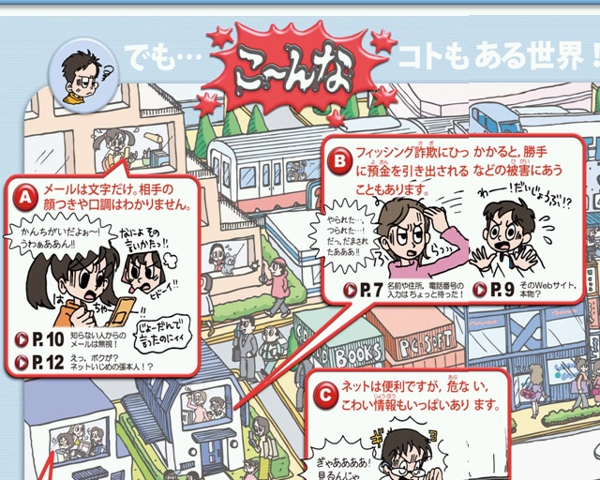
●何ができるのか。
● 「ＺｏｏｍＩｔ」で，Zoom（画面の拡大表示）することで，画面が拡大されて表示されます。
プレゼン画面の一部を大きく引き延ばして，注目させる場合に有効です。
（下の例では４倍に拡大表示されていますが，さらに拡大表示することも可能です。）
拡大前の表示画面 拡大後の表示画面

Slide 8
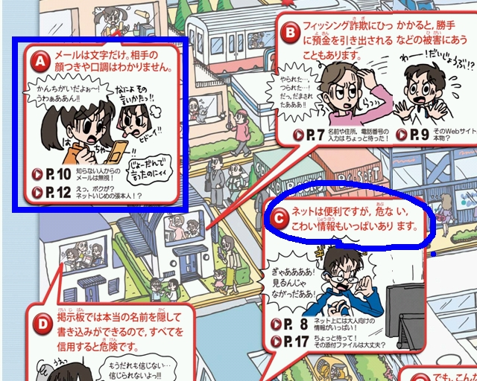
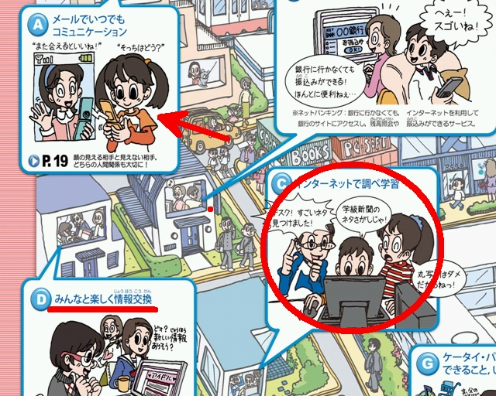
●何ができるのか。
● 「ＺｏｏｍＩｔ」のDraw（プレゼン画面上への線の描画）で，画面上に線や四角形，円形
及び矢印などが書くことができます。 アンダーラインの記入，四角形，円形での囲み，
注目ポイントへの矢印などに利用します。 ペンの太さ，色の変更も可能です。
四角形，自由線の記入例
円形，矢印、直線の記入例
● Break Timer機能は「どのように使うのか。」で説明します。

Slide 9
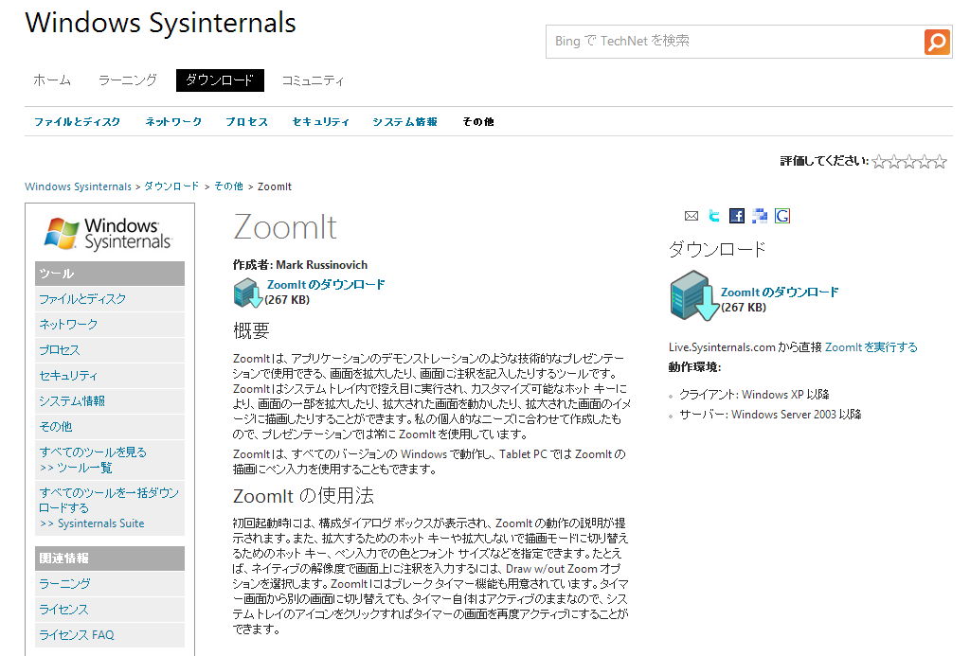
●どのように入手するのか。
●以下のURLでマイクロソフトのサイト「Windows Sysinternals」をページを開きます。
URL http://technet.microsoft.com/ja-jp/sysinternals/bb897434
●「ZoomItのダウンロード」を左クリックしてダウンロードします。
● 画面右の赤枠の箇所から，ZoomIt.zipファイルをダウンロードできます。
画面左の青枠の箇所からは，ZoomIt.exeを（実行ファイルの形で）ダウンロードできます。
zipファイルを解凍することで，同じZoomIt.exeが得られますので、面倒であれば
青枠の箇所からダウンロードして、適当な場所（例えば，デスクトップ）に保存します。

Slide 10
● ZoomIt.exeをダブルクリックして起動します。
※パソコンの設定により， 「ZoomＩt.exe」は「ZoomIt」と表示される場合もあります。
●起動すると，画面右下に以下のようなアイコンが現れます。
● 画面右下にアイコンが表示されている状態で，画面の拡大表示や線の描画などを
行うことができます。
操作方法をカスタマイズすることもできますが、以下の操作方法の説明では
デフォルト設定（初期設定）状態での使い方を説明します。

Slide 11
●どのように使うのか。
● Zoom（プレゼン画面の拡大表示）機能
画面右下に のようなアイコンが表示されている状態で，「Ctrl」キーを押しながら
「１」 を押下します。これにより表示画面が４倍に拡大表示されます。
拡大前の表示画面 拡大後の表示画面
画面を拡大した時，マウスポインタの移動で表示画面が移動します。

Slide 12
● Zoom（プレゼン画面の拡大表示）機能（つづき）
「ESC」キーの押下，またはマウスの右クリックで拡大表示が解除されます。
上下の矢印キー押下，またはマウスホイール操作で拡大表示の倍率を変更できます。
プレゼンなどに利用する場合は，以下のような一連の操作になります。
①目的のスライドに移動してから 「Ctrl」＋ 「１」押下して拡大
②マウスポインターの移動操作で目的の箇所に移動
③必要があれば表示倍率を変更し
④「ESC」キーの押下，またはマウスの右クリックで通常画面に戻る

Slide 13
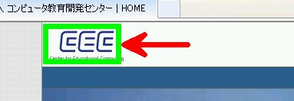
● Draw（画面上への線の描画）機能
画面右下に のようなアイコンが表示されている状態で， 「Ctrl」キーを押しながら
「２」キーを押下します。これにより表示画面に描画ができるようになります。
画面を拡大している状態では，マウスを左クリックするとその状態で描画できます。
「Ctrl」＋「ｚ」押下で最後の描画を，「ｅ」キー押下で全ての描画を消すことができます。
Draw機能を一時中断する場合は，マウスを右クリックします。さらにもう一度，
右クリックすると、Draw機能を終了します。
「Esc」キー押下でも同様に終了します。

Slide 14
● Draw（画面上への線の描画）機能（つづき）
以下のような操作で描画の太さ，色，描画する形を変更することができます。
描画の太さ | 操作
太く | 「 Ctrl 」を押しながら， 「↑」（上）矢印キー または，マウスホイールを奥に回す
細く | 「 Ctrl 」を押しながら， 「↓」（下）矢印キー または，マウスホイールを手前に回す
描画の色 | 操作
赤 | 「r」押下
緑 | 「g」押下
青 | 「b」押下
橙 | 「o」押下
黄 | 「y」押下
ピンク | 「p」押下
描画の形 | 操作
直線 | 「Shift」キーを押下しながら描画
四角形 | 「Ctrl」キーを押下しながら描画
円形 | 「TAB」キーを押下しながら描画
矢印 | 「Shift」＋「Ctrl」キーを押下しながら描画
描画の編集 | 操作
描画のコピー | 「 Ctrl 」を押しながら， 「c」キー押下
描画の保存 | 「 Ctrl 」を押しながら， 「s」キー押下 （PNG形式で保存します）
描画の色を変える操作をする場合は，日本語入力を解除しましょう。
また描画状態中に「w」または「k」の押下で白または黒のスケッチパッドになります。

Slide 15
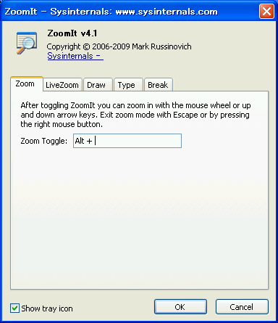
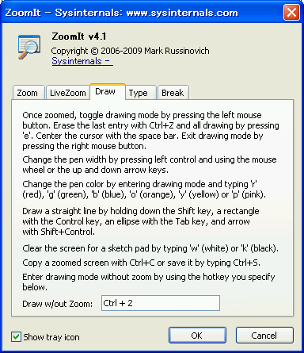
● Draw（画面上への線の描画）機能（つづき）
画面右下のアイコンをクリックすると，以下のようなメニューが表示されます。
「Options」を左クリックすると，以下のような画面が表示されます。
※画面内のタブを切り替えることでZoom，Draw以外の各種機能が確認でき，デフォルト設定（初期設定）状態も変更することができます。

Slide 16
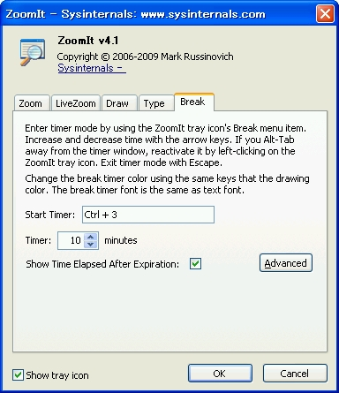
● Break Timer機能（カウントダウン表示）機能
画面右下のアイコンをクリックすると，以下のような
メニューが表示されます。
「Options」を左クリックし、 「Break」タブを選択する
と，以下のような画面が表示されます。
赤で囲んだところで、カウント時間（分単位）を設定し、
「OK」を押下します。
あらためて画面右下のアイコンをクリックし
「Break Timer」を左クリックすると、カウント画面が
以下のように表示されます。
● 説明は以上です。
Back!

